Slide 1
3.1 Overeenkomsten en verschillen
Q&A week 1
IBO onderwijsassistent als pedagoog

Slide 2
Vandaag
- WP IBO bestuderen - WP IBO Bespreken - WP SMART doelen bij de IBO
- QA Diversiteit

Slide 3
De onderwijsassistent als pedagoog
maken.wikiwijs.nl/195101

Slide 4
Wat ga ik leren?
Waarom is dat belangrijk?

Slide 5
Welke route/vorm?
Tussenstappen/feedbackform

Slide 6
Wanneer is de IBO Goed?
Succescriteria

Slide 7
Wanneer en hoe krijg ik feedback? Wat doe ik daarmee?
Feedbackform laten zien/bespreken

Slide 8
Wat doe ik als ik vastloop?

Slide 9
Rubrics
Smartdoelen

Slide 10
Specifiek Meetbaar Acceptabel/aantrekkelijk Realistisch Tijdsgebonden

Slide 11
Rubrics
Smartdoelen

Slide 12
Diversiteit
Divers → verschillend
Iedere leerling is uniek en iedere leerling mag er zijn, ongeacht achtergrond, cultuur of voorkeuren.
Je toont respect door een leerling op geen enkele manier af te wijzen.
Ieder kind heeft recht op bescherming tegen elke vorm van discriminatie.
Verdrag voor de rechten van het kind

Slide 13
Voorbeelden
Verschillende vormen van diversiteit:
Religie
Cultuur en verschillen binnen 1 cultuur
Vooroordelen
Gezinssamenstelling
Arm of rijk
Geaardheid en sekse
Stoornis of handicap
Karakter en persoonlijkheid
Interesses
…
Tegelijkertijd kunnen dit ook overeen-
komsten zijn die een groepsgevoel opleveren.
Simon is joods en eet daarom geen varkensvlees.
Linde raakt snel van streek als er iets gebeurt.
Lucas heette vroeger Lucie en is transgender.
Amy heeft bij haar geboorte zuurstoftekort gehad en heeft daardoor moeite met praten.
Noa woont bij haar oma. Haar ouders kunnen niet voor haar zorgen.
Schrijf bij elke vorm een eigen voorbeeld.

Slide 14
Referentiekader
Welk beeld komt bij het eerst bij jou op als je ‘familiediner’ hoort?
Teken het! (1 minuut)
Vergelijk met je buur: welke overeenkomsten en verschillen?
Dit beeld is van jouw eigen gezin
Deze ervaringen vormen jouw referentiekader
Iedereen heeft een ander referentiekader
Je referentiekader past zich aan (bijv. bij verhuizen, nieuwe vrienden)
Door elkaar te leren kennen, krijg je meer begrip voor elkaar.

Slide 15
Samen verschillend zijn
Waarden en normen
Waarden = ideeën over wat goed en minder goed gedrag is.
Normen = de regels voor het gedrag die uit waarden ontstaan
Gewoontes en gebruiken
Je zoekt steeds evenwicht tussen:
… een gevoel van gezamenlijkheid, een wij-gevoel, bij kinderen, ouders en collega’s.
… aandacht en ruimte voor de manier waarop we van elkaar verschillen.

Slide 16
- Vooroordelen - Alleen uitgaan van je eigen referentiekader - Niet met elkaar communiceren (ergens zomaar vanuit gaan) - ….
Valkuil
https://www.youtube.com/watch?v=K2K_tYnvwwU
Hoe zou jij het aanpakken?

Slide 17
Visie op diversiteit
Een plek waar iedereen welkom is
Schoolplan
Als onderwijsassistent krijg je te maken met regels en afspraken, protocollen en/of werkinstructies
Deze zijn opgesteld aan de hand van normen en waarden/visie
Hoe ga je met een situatie om? Jijzelf, het team, de instelling.
Leer jezelf kennen: wat vind jij goed of fout?
Wat doe je als je het ergens niet mee eens bent?
Als onderwijsassistent leer je kinderen om met andere kinderen om te gaan.
Iedereen heeft een andere visie: jijzelf, collega’s, bestuur. Hoe word je 1 team met 1 visie?

Slide 18
“Niets is zo ongelijk als de gelijke behandeling van ongelijken.”
Ik vind het belangrijk dat de leerkracht oog heeft voor elk kind. Dit betekent dat ik als leerkracht erken dat kinderen verschillend zijn: ze hebben verschillende interesses, intelligenties, (onderwijs)behoeften etc. Dit heeft didactisch gezien gevolgen, maar ook op pedagogisch gebied vind ik het belangrijk om deze verschillen te zien en om hier mee om te gaan. De titel boven dit stukje laat mijn mening eigenlijk al een beetje zien. Ik zie kinderen als ‘ongelijken’ oftewel ze zijn verschillend. Elk van deze verschillende kinderen hebben ook een andere benadering nodig, zo heeft een faalangstig kind veel meer bevestiging en complimenten nodig. Ik vind het van hieruit gezien ook goed om sommige kinderen vrij te stellen van een bepaalde regel of misschien juist ergens een extra beloning voor te geven, wat de andere kinderen niet krijgen. Wel vind ik het hierbij belangrijk om te benoemen waarom een kind een ‘speciale’ behandeling krijgt. Ik vind openheid erg belangrijk, ook hierbij.
Bron: https://jufjeanine.blogspot.com/p/visie-op-onderwijs.html

Slide 19
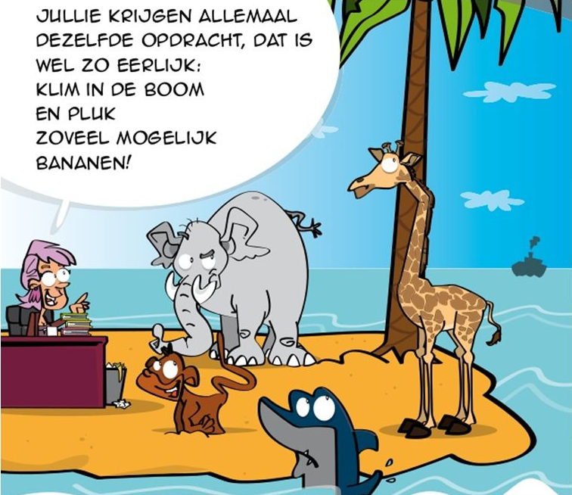

Slide 20
Houding
Een houding waarmee je diversiteit respecteert, bevorder je door:
Ga in overleg met jouw buurman / buurvrouw
Schrijf zoveel mogelijk punten op
Notes:
te luisteren en te communiceren.
… de angst voor het onbekende te overwinnen en vooroordelen te vermijden.
… je bewust te zijn van de invloed van jouw begeleiding en jouw woorden op het samenzijn van de kinderen/jongeren.
… te zoeken naar overeenkomsten of positieve eigenschappen van de ander.
… een sfeer in het team te creëren waarin collega’s zichzelf durven zijn.
… nauw samen te werken in teams en elkaar te steunen.
… nauw samen te werken met ouders en andere betrokkenen.

Slide 21
Afsluiting
Wat neem je mee uit deze Q&A?
Please keep this slide for attribution

